Slide 1

Venom

Slide 2
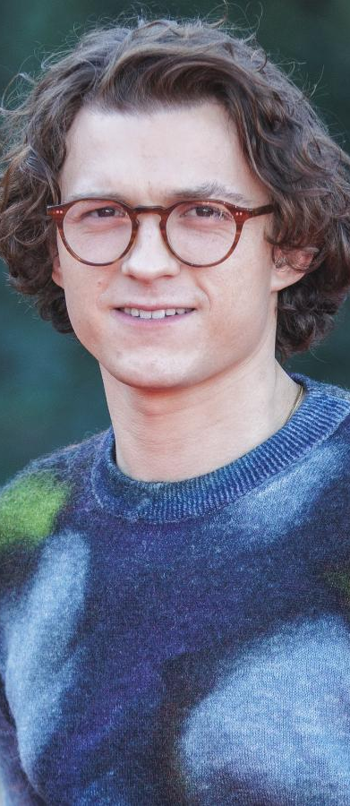
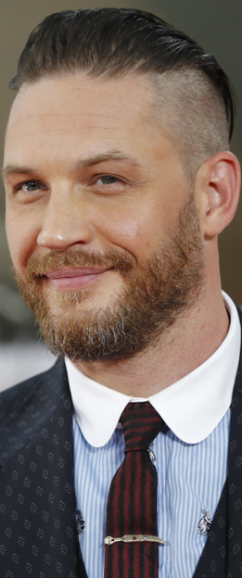
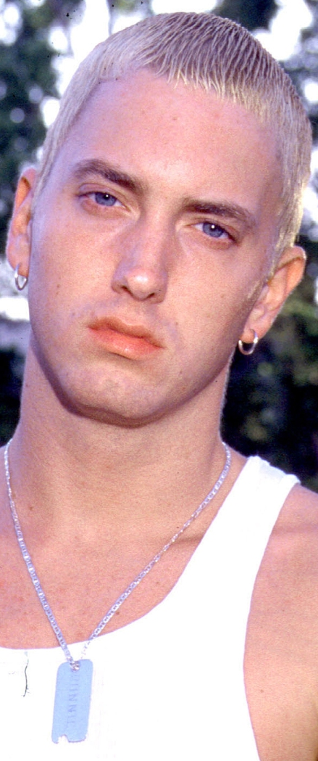
A cég tulajdonosai
Tóth Bertalan
Ondics Gábor
Eperjesi Péter
32 éves, informatikus, rendszerüzemeltető
32 éves, informatikus, egy adatvizualizációs rendszer hatékonyságának növelésében vett részt
32 éves, programozó, webfejlesztő

Slide 3
Bemutatkozás
Tóth Bertalan
Tóth Bertalannak hívnak 32 éves informatikus, azon belül rendszerüzemeltető. Szeretek sportolni, focizni és pingpongozni szoktam heti szinten barátokkal. Hobbiként szoktam videójátékozni és programokat írni. Eddig az életemben rendeszerüzemeltetőként helyezkedtem el cégeknél. A cégek ahol dolgoztam: Microsoft, EpicGames. Mostanára úgy érzem, elég tapasztalatot szereztem ahoz hogy teljesítsem az álmomat, létrehozzak egy saját vállalkozást kettő régi osztálytársammal.
Ondics Gábor
Ondics Gábor vagyok 32 éves, kreatív és innovatív informatikus, 12 év szakmai tapasztalattal. Az előző munkahelyemen az adatvizualizációs rendszer hatékonyságának növelésében vettem részt. Szeretek sportolni, edzeni és programozni. Hobbi szinten szoktam kosarazni és videójátékokkal játszani. Az a célom, hogy két barátommal egy jól működő saját vállalkozást vezessünk.
Eperjesi Péter
Eperjesi Péter vagyok, 32 éves programozó és webfejlesztő több mint 10 év szakmai tapasztalattal. Korábban hét alkalmazás fejlesztésében vettem részt, valamint dolgoztam a Meta-nál. Hobbiként szoktam videójátékokkal játszani és edzeni. Két régi osztálytársammal alapítottunk egy céget, a Venom-ot, ahol most dolgozok.

Slide 4
A cégünk
A mi cégünk a Venom. A céget 1 éve alapítottuk meg hárman, mint három régi osztálytárs. A Venom lényege az ,hogy különböző vállalatoknak az informatikai rendszerüket, mint szoftwaresen, mint hardveresen is felújítjuk. A szoftwares felújítás alatt értjük a korszerű operációs rendszer telepítését, a hálózat megújítását ha szükség van rá és a különböző rendszerben felmerülő hibákat is kijavítjuk. Sok szerződésünk van különböző informatikai eszközt áruló cégekkel így a hardveres felújítás viszonylag olcsón és gyorsan történik minőségi termékekkel. A cégünkben profi számítástechnikusi emberek dolgoznak így minden a lehető legmegbízhatóbb módon történik.

Slide 5
További foglalatosságaink:
Felhő alapú számítástechnika
Felhasználókezelés
Mobileszközök

Slide 6
További foglalatosságaink:
Felhő alapú számítástechnika
Előnyei:
Költséghatékonyság
Sebesség
Rugalmas hozzáférhetőség
Biztonságos back-up
Kezelhetőség
Skálázhatóság
Hátrányai:
Biztonsági rés
Internetelérési probléma
Szolgáltatás-kiesés
Szolgáltatásváltási nehézségek
Limitált hozzáférhetőség
Néhány felhőszolgáltatás:
-Google Drive
-ICloud
-SkyDrive
-Box
-Dropbox

Slide 7
További foglalatosságaink:
Felhasználókezelés
A felhasználókezelést a rendszergazda csinálja. Ő létre tudja hozni a többi felhasználót, majd be tudja állítani azok jogosultságait. Nagyon sok adatot kell tárolnia. Ő tárolja az olyan adatokat mint például a felhasználónév, felhasználó jelszava, felhasználó Email-címe.
Szinte mindig kötelező a telefonszám megadása is, azt is ugyan úgy ő tárolja, és később amikor használatba veszel egy felületet akkor az elmentett adataidat felismeri, és jóváhagyást ad az adott oldalhoz.

Slide 8
További foglalatosságaink:
Mobileszközök
Mi személyesen a munkahelyeknek az Apple terémékeit ajálnjuk. Az Iphone telefonok picit drágábbak de a rendszerük sokkal megbízhatóbb és biztonságosabb és az átlagos felhasználóknak véleményünk szerint egyszerűbben kezelhető. Az Android telefonok olcsóbbak, rengeteg van belőlük a piacon ebből kifolyolag kevesebb pénzért veszünk jobb minőséget. Kiválasztottunk a kettő operációs rendszerből is szerintük a kettő legjobb megoldást a munkahelyekre:
Android: Samsung Galaxy S21 FE Mobiltelefon
IOS: Apple iPhone SE (2022) Mobiltelefon

Slide 9
Kérdőívünk
Készítettünk egy kérdőívet, hogy megnézzük az emberek véleményét, azt, hogy mennyire terjed ki az ismerettségi körük, valamint hogy egy irodában mire lehet a legnagyobb szükség.
Ebből fognak látni néhány példát:

Slide 10
Kérdőívünk

Slide 11
Kérdőívünk

Slide 12
Projektünk
Jelenleg egy külföldi utazási irodával dolgozunk együtt. Itt a cég rendszereit kell felülvizsgálnunk, valamint újítanunk azon részein, ahol szükséges.
Központi irodájukban 80 számítógép üzemel, míg a másik négy kisebb irodákban 20 gép található. Ezeken mind Windows 7 fut.

Slide 13
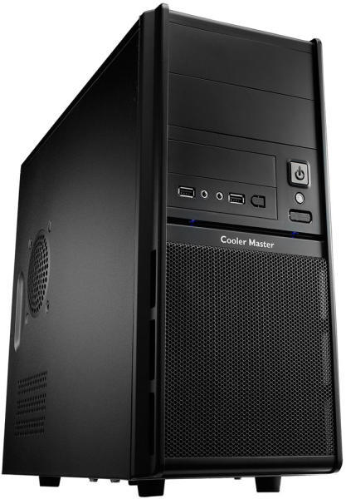
Költségterv
Alapcsomag:
Számítógép:
-ASRock B560M-HDV
-Toshiba P300 1TB 7200rpm
-Cooler Master Elite V4 500W
-Kingston A400 2.5 120GB SATA
-Cooler Master Elite 342 RC-342
-Kingston FURY Beast 8GB DDR4 3200MHz
Monitor:
-Acer V226HQLBbi
Billentyűzet és egér:
-Logitech MK220
Mikrofonos fejhallgató:
-Esperanza EH102
Összesen 200000 Ft
+ Microsoft 365 Vállalati standard €10.50 felhasználó/hónap

Slide 14
Köszönjük a figyelmet!
Elérhetőségeink:
addyouremail@freepik.com
+36 30 222 2222
venomgrade@gmail.com

